Slide 1
FastWer La aplicación con la solución ante tu indecisión
Oriol andrés
Albert ginés
Rubén hERAS

Slide 2
Presentación
Objetivos del proyecto
Funciones
Herramientas de seguimiento
Product Backlog
RoadMap
Influencias
Herramientas de desarrollo
Futuro de la aplicación
Conclusión

Slide 3
Objetivos del proyecto
Ayudar a todas aquellas personas indecisas
Plantear tests y cuestionarios
Posteriormente ofrecer una plataforma más completa y fiable que yahoo

Slide 4
Funciones
Registro y login propio
Confirmación de cuenta por correo
Inicio donde ver las últimas preguntas de la comunidad y filtrarlas
Posibilidad de crear preguntas y respuestas de dos tipos
Contestar preguntas de otras personas
Función para buscar y seguir a otros usuarios

Slide 5
Funciones
Pantalla donde ver preguntas de seguidos y propias
Pantalla formulario para contactar con el soporte
Pantallas no funcionales – Info y política del sitio
Perfil donde cambiar la foto de perfil y actualizar la contraseña

Slide 6
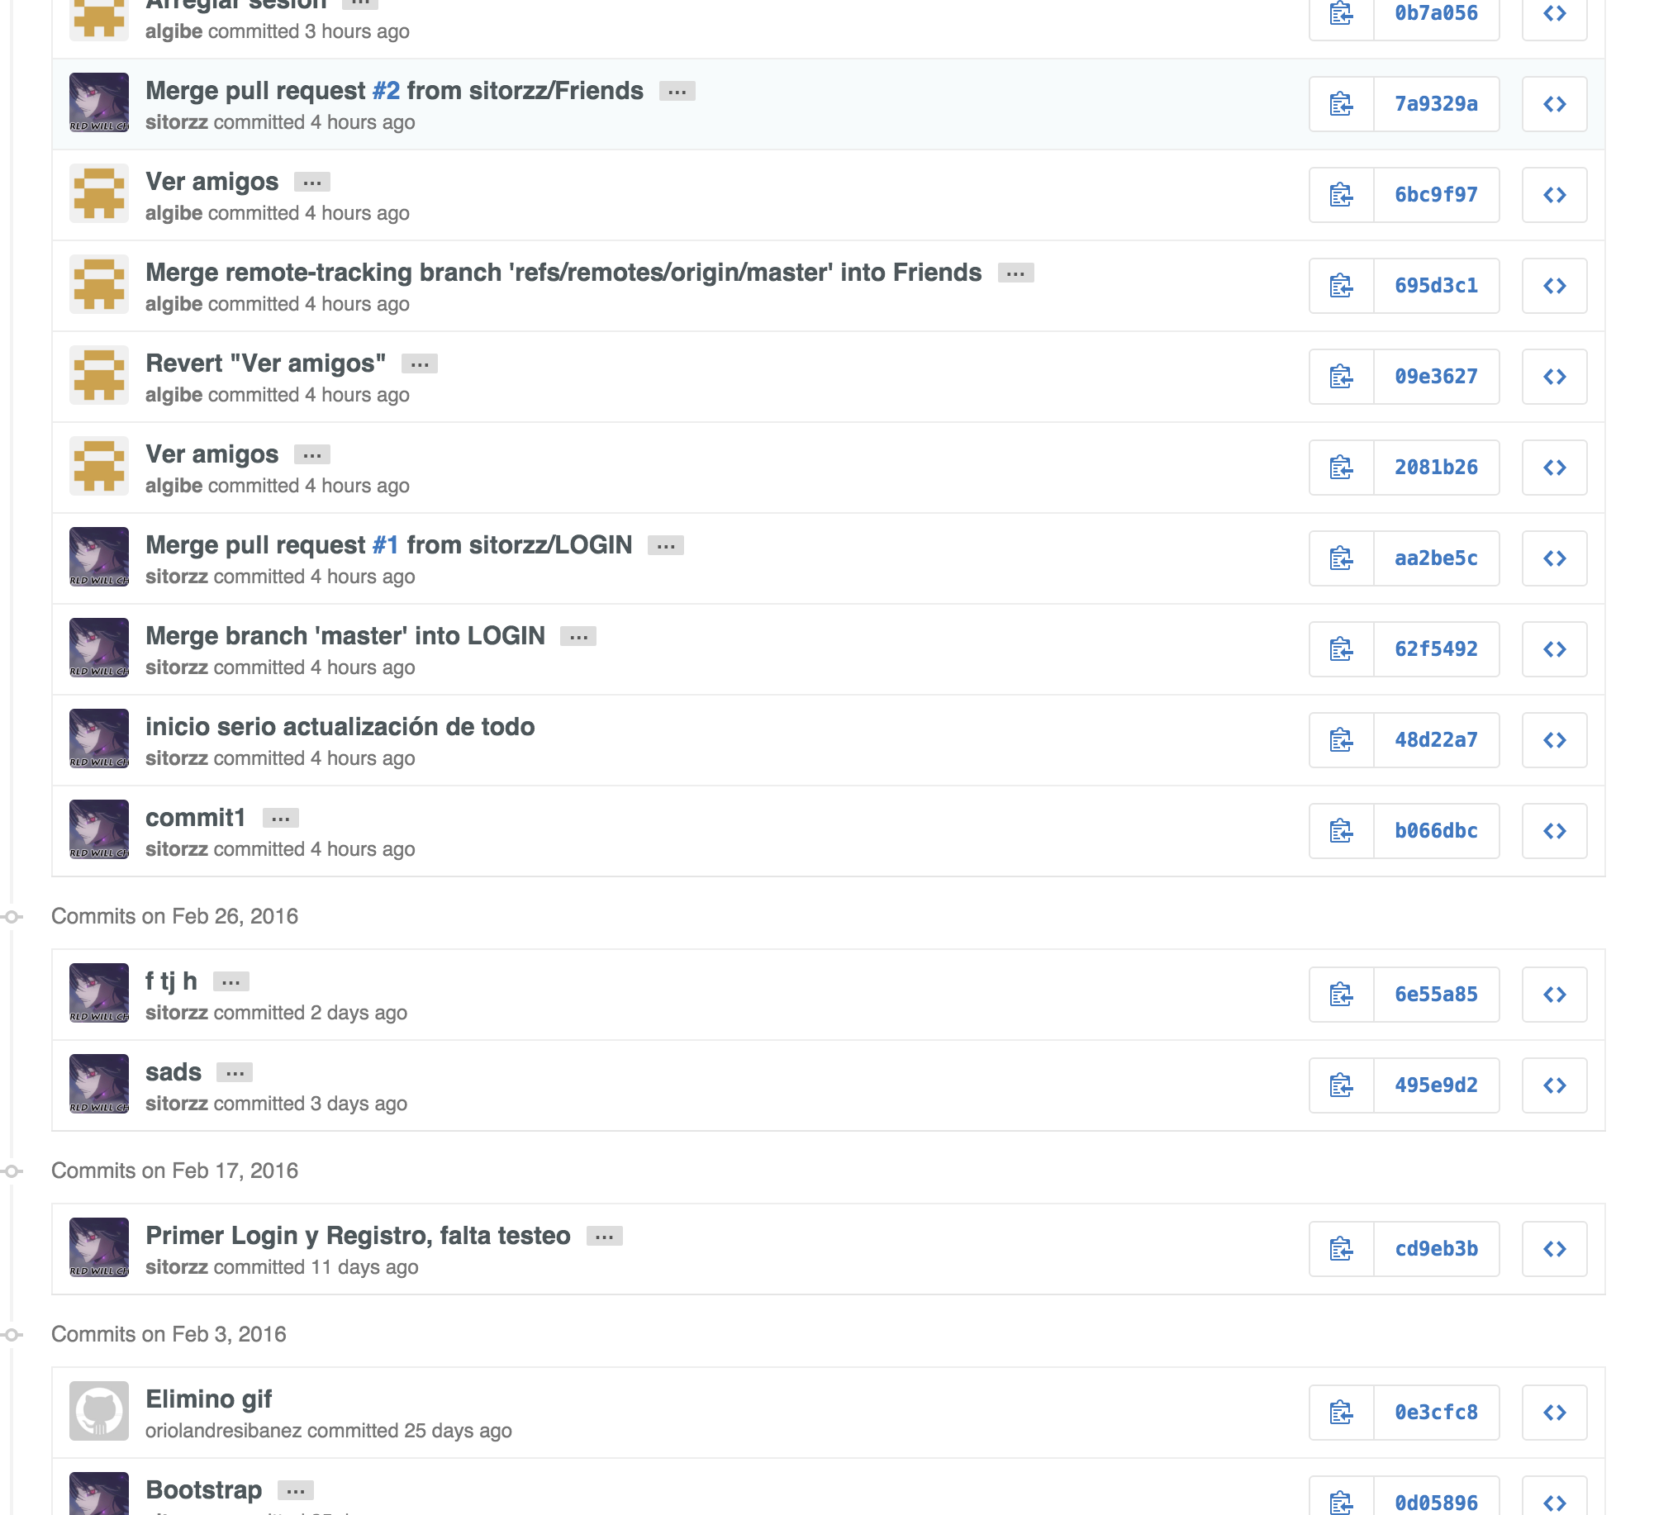
Control de versiones

Slide 7
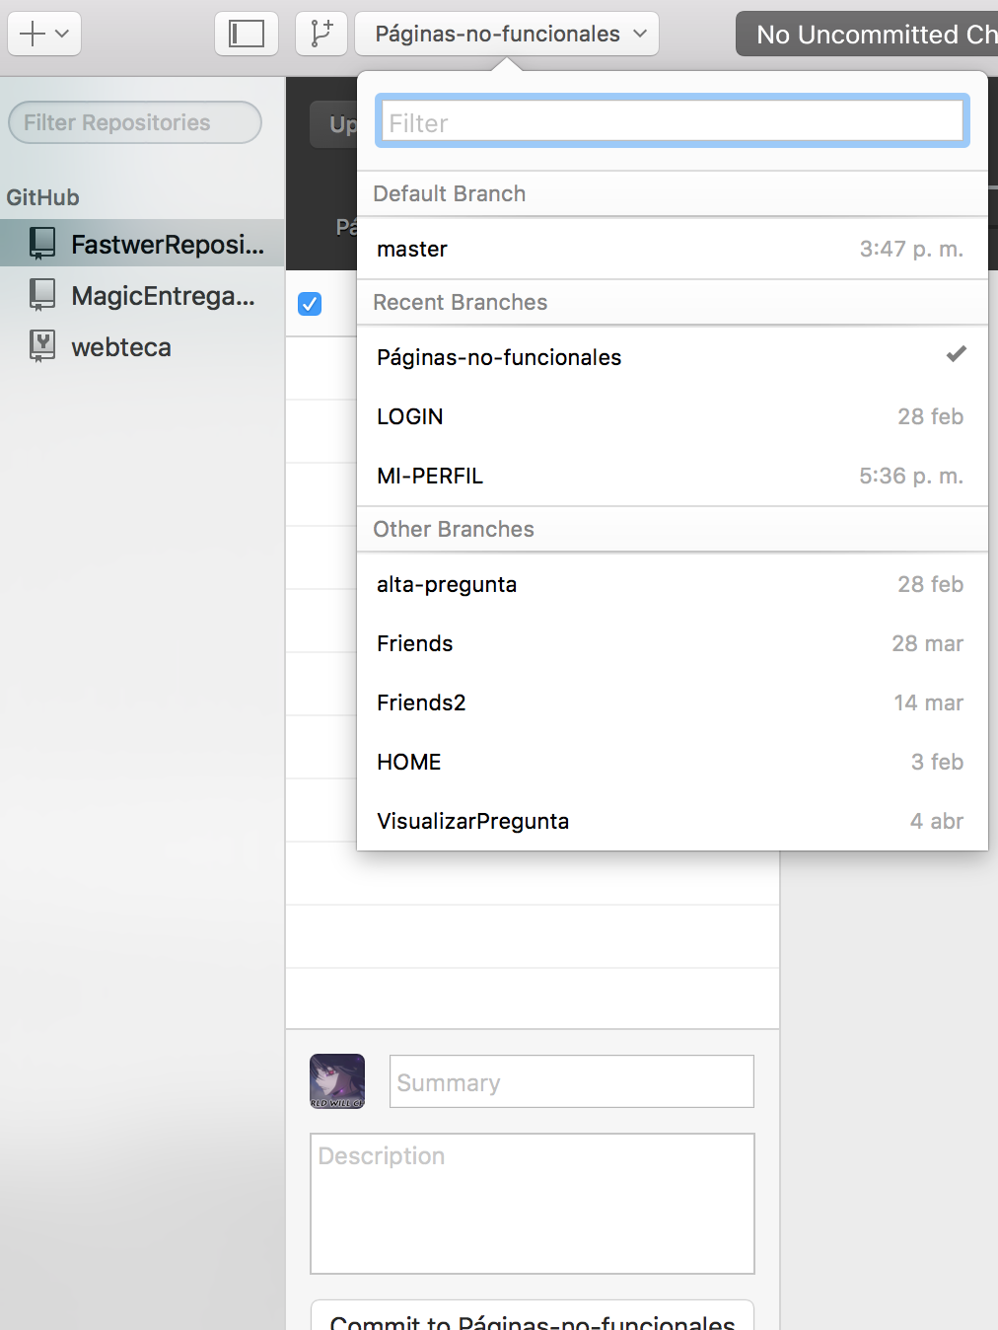
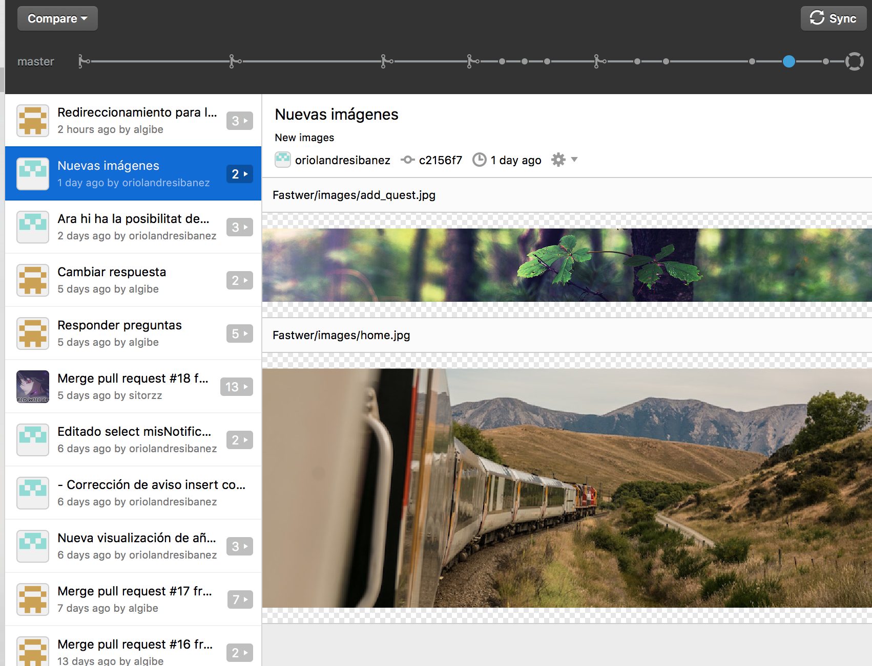
Control de versiones

Slide 8
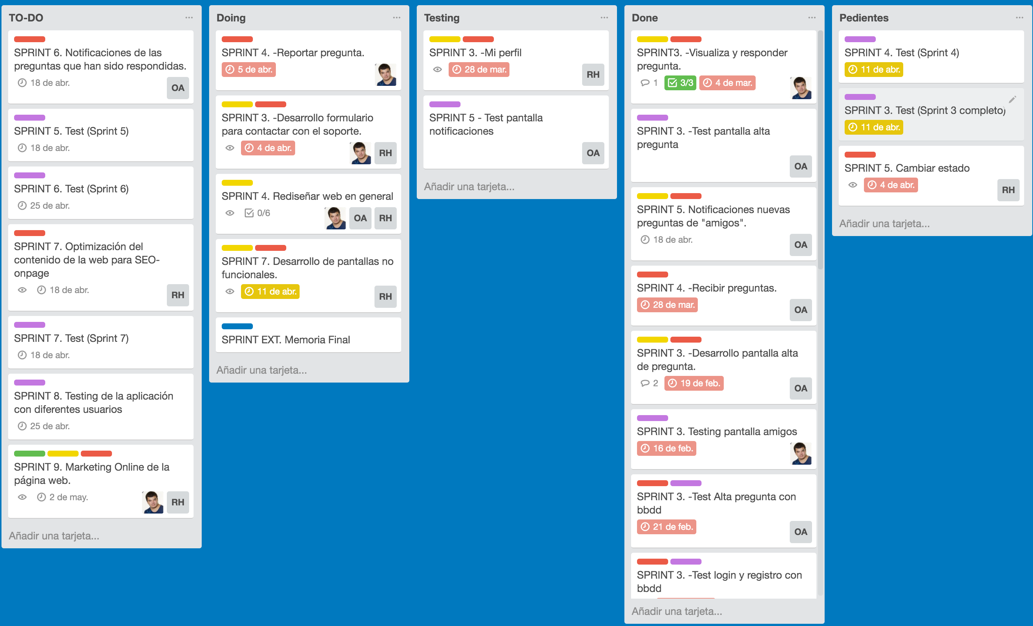
Product Backlog

Slide 9


Influencias

Slide 10


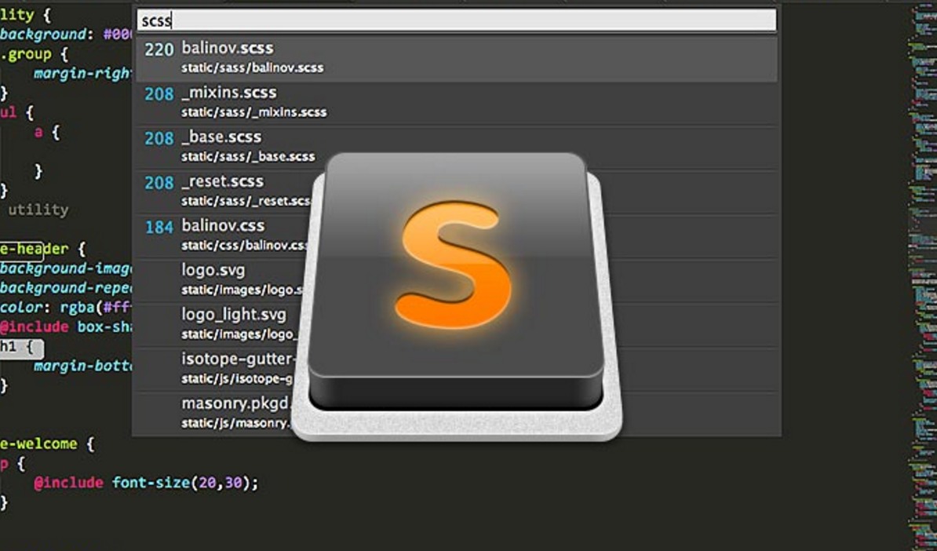

Herramientas de desarrollo

Slide 11
Futuro de la app
Desarrollo móvil de Fastwer
Diseño mucho más definido y con mejores acabados
Publicación de la web
Mejorar la seguridad de la web

Slide 12
Conclusiones
Acotación de tiempo para los sprints
Trabajo colectivo a tiempo real
Test en diferentes equipos
+ preparación = - tiempo de implementación

